Slide 1
OVERSEAS MISSION WEB PORTAL SYSTEM
해외선교부 포털 시스템 사용자 가이드 & 실무 화면 매뉴얼
실제 UI 화면 스크린샷과 단계별 조작 행동을 담은 사역자 표준 가이드북
발행 버전 : v2.0 (화면 캡처 수록본) | 발행 연도 : 2026년 | 대상 : 전도담당자 / 교역자 / 해외선교부

Slide 2
TABLE OF CONTENTS
목 차 (화면별 가이드 구성 안내)
각 챕터별로 실제 포털 화면 스크린샷과 함께 조작 방법이 안내됩니다.
01
최초 로그인 방법
로그인 화면 UI, 계정 입력 및 OTP 번호 인증
02
로그인 후 해야하는 것들
프로필 화면 UI, 비밀번호 변경 및 권한 확인
03
OTP설정 방법
텔레그램 연동 폼, 봇 검색 및 Chat ID 자동 등록
04
주간보고 작성방법
주간보고 화면 UI, 5대 부서별 지표 기입 및 제출
05
계획 작성 방법
전도 계획 탭 UI, 새 블록 추가 및 전략 저장
06
월간보고 작성방법
월간보고 탭 UI, 활동인원수 입력 및 수정 승인
07
교회별 데이터 확인 방법
종합 진단 대시보드 UI, Funnel 분석 및 추이 비교
부록
자주 묻는 질문 (FAQ)
로그인 오류, 텔레그램 미수신 등 문제 해결

Slide 3
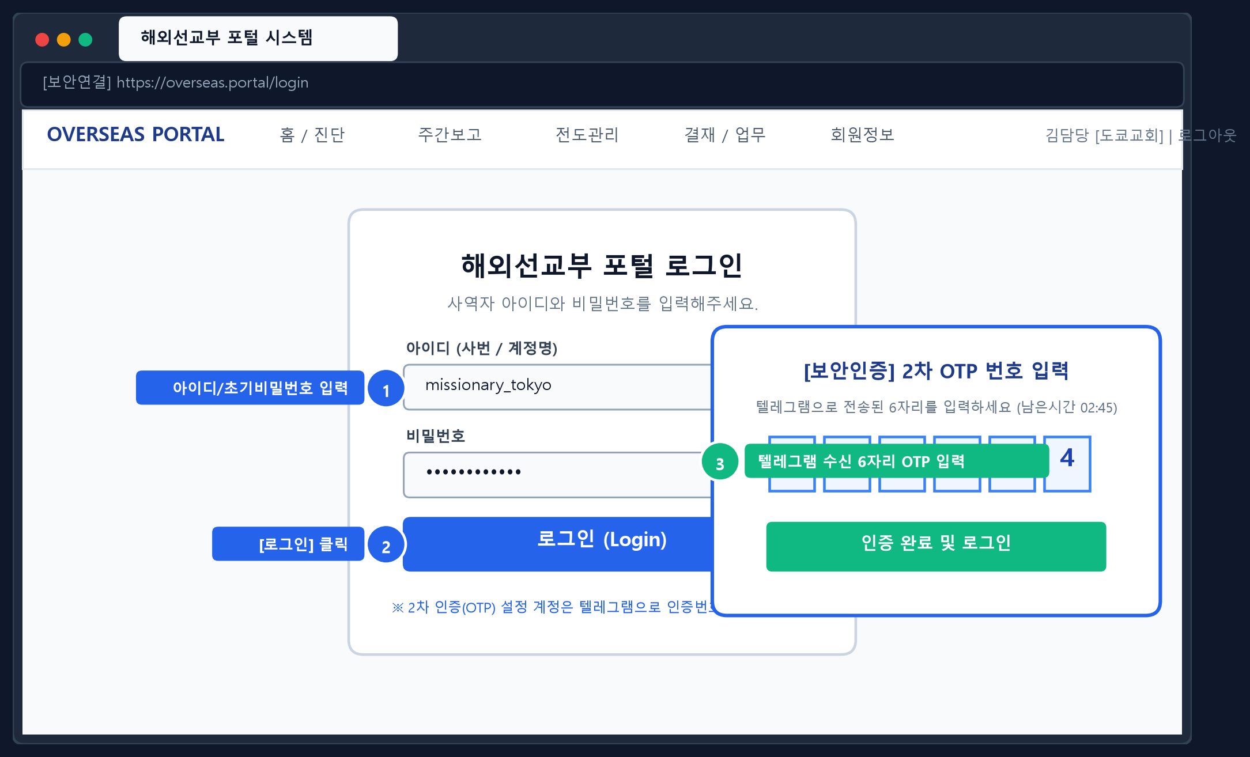
CHAPTER 01
1. 최초 로그인 방법
로그인 화면 UI 및 2차 OTP 인증 절차
【화면 [1]번】 아이디 및 초기 임시 비밀번호 입력
관리자로부터 발급받은 아이디(예: missionary_tokyo)와 초기 임시 비밀번호를 입력창에 넣습니다.
【화면 [2]번】 [로그인] 버튼 클릭
파란색 [로그인 (Login)] 버튼을 클릭하여 인증을 요청합니다.
【화면 [3]번】 텔레그램 수신 6자리 OTP 입력
텔레그램으로 즉시 전송된 6자리 번호를 화면 우측 팝업에 입력하고 [인증 완료 및 로그인]을 누릅니다. (유효시간 3분)
【화면 팁】 텔레그램 자동 로그인 지원
텔레그램 앱 내 봇 대화창의 [포털 열기] 버튼 클릭 시 무암호 자동 로그인이 지원됩니다.

Slide 4
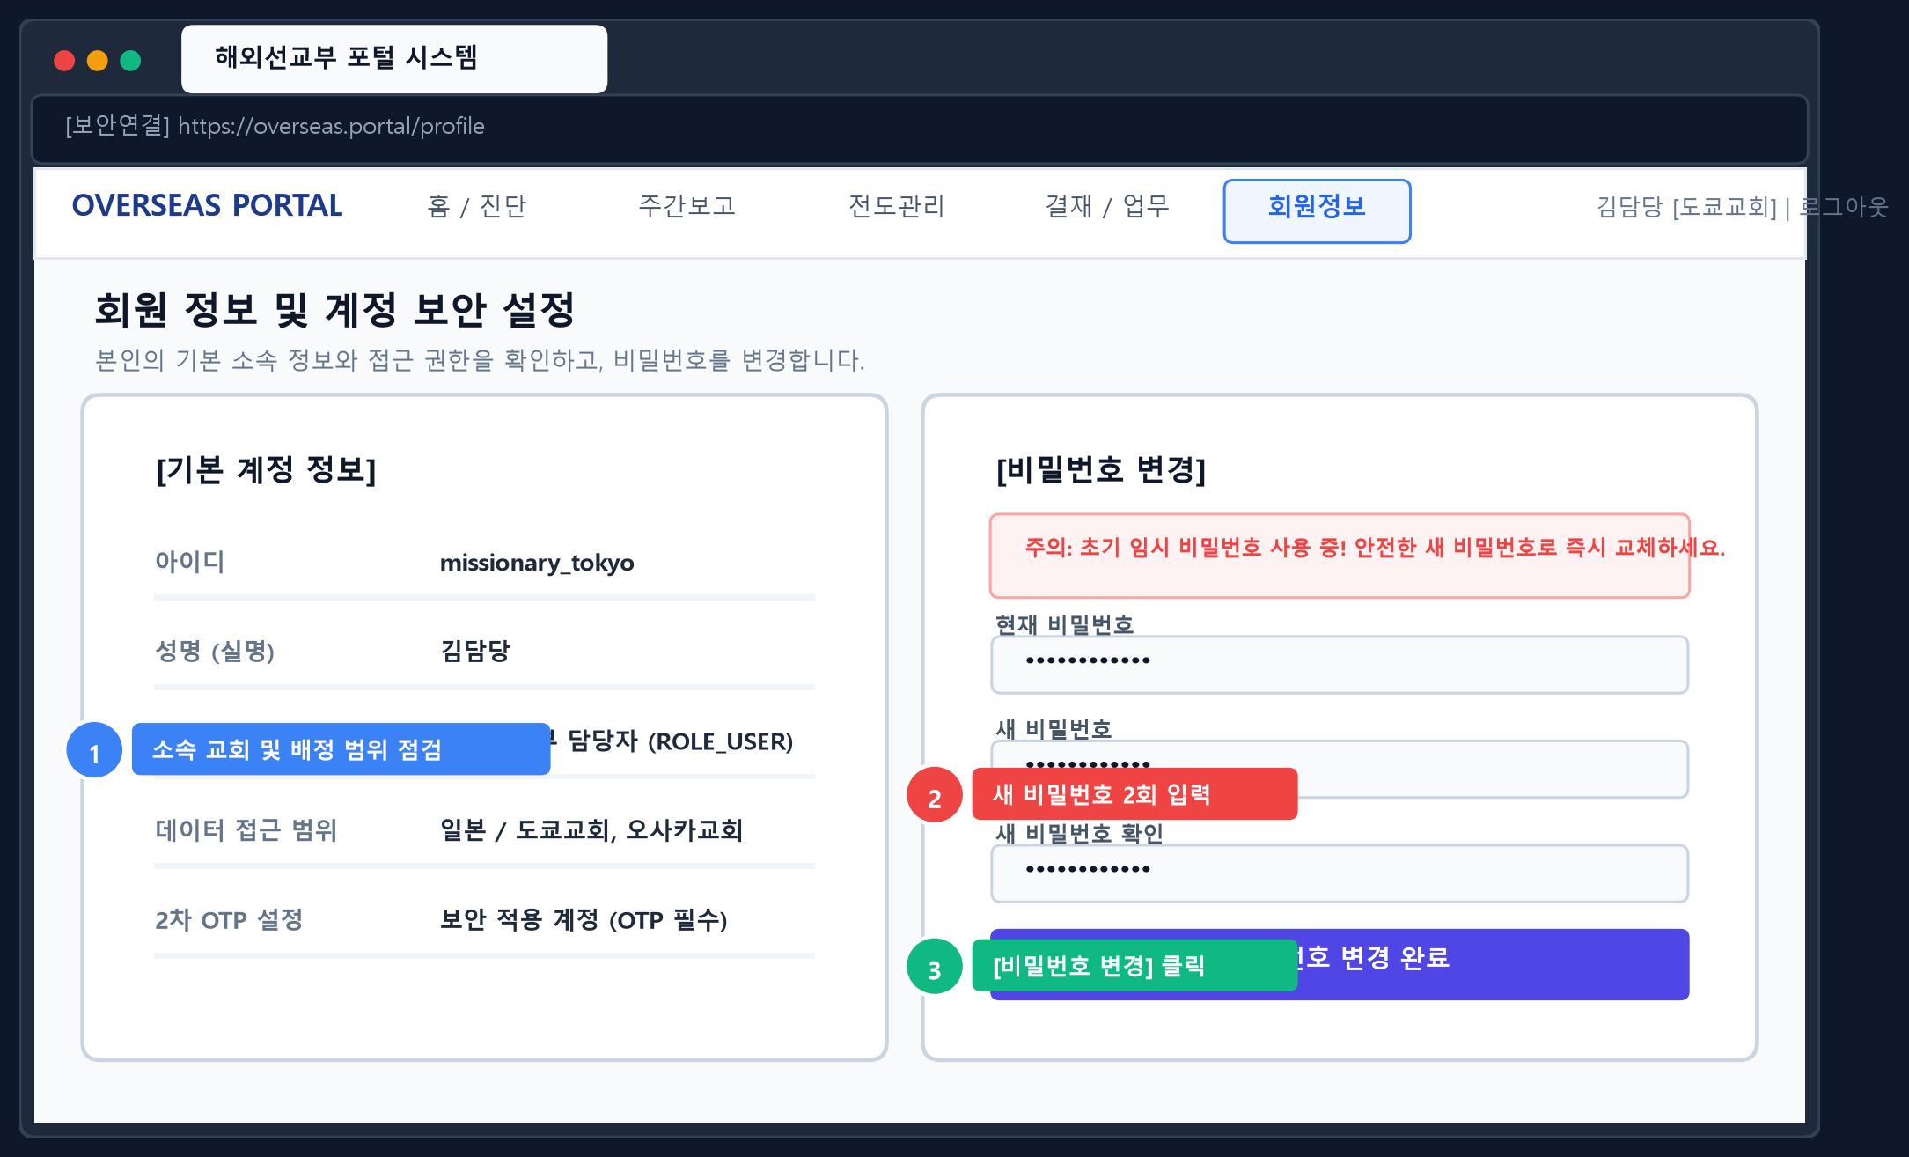
CHAPTER 02
2. 로그인 후 해야하는 것들
회원 정보(프로필) 화면 및 필수 비밀번호 변경
【화면 [1]번】 소속 정보 및 배정 범위 점검
좌측 카드에서 본인의 소속 권한(ROLE_USER)과 데이터 접근 범위(담당 국가 및 교회 목록)가 맞는지 확인합니다.
【화면 [2]번】 새 비밀번호 2회 입력
우측 카드에서 [현재 비밀번호] 입력 후, 사용할 [새 비밀번호]와 [새 비밀번호 확인]을 동일하게 입력합니다.
【화면 [3]번】 [비밀번호 변경] 클릭
하단의 [비밀번호 변경 완료] 버튼을 누르면 새 비밀번호가 저장되며 초기 비밀번호 경고가 해제됩니다.
【화면 점검】 상단 네비게이션 확인
홈/진단, 주간보고, 전도관리(계획/월간) 주요 메뉴 위치를 숙지합니다.

Slide 5
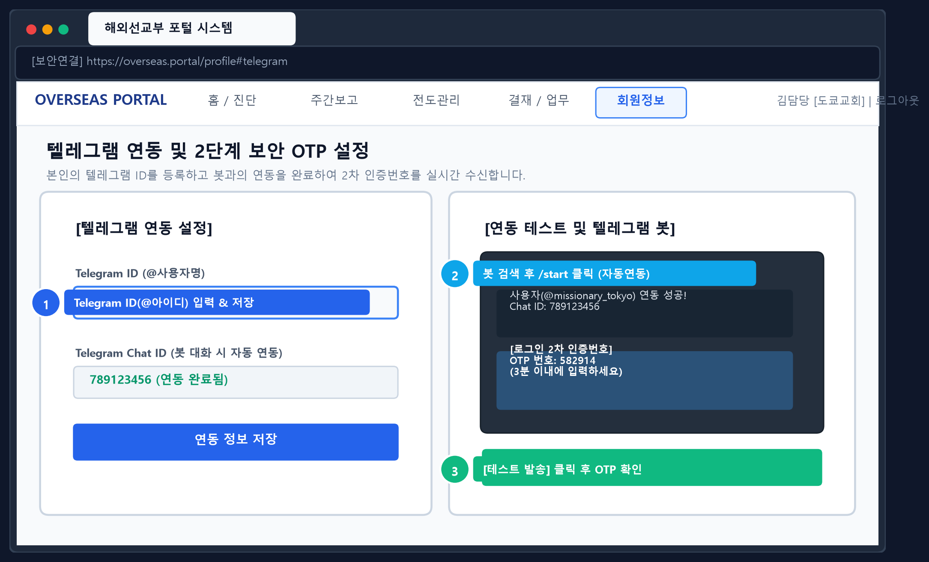
CHAPTER 03
3. OTP설정 방법 (2단계 보안 인증)
텔레그램 봇 연동 및 Chat ID 등록 설정 화면
【화면 [1]번】 Telegram ID 등록 & 저장
[회원 정보] 좌측 폼에서 본인의 Telegram ID(@사용자명)를 입력하고 [연동 정보 저장]을 누릅니다.
【화면 [2]번】 텔레그램 봇 대화 시작 (/start)
텔레그램 앱에서 포털 전용 봇을 검색 후 [시작] 또는 /start를 누르면 Chat ID가 포털에 자동 등록됩니다.
【화면 [3]번】 [테스트 발송] 클릭 및 수신 확인
우측 하단 [테스트 메시지 발송]을 눌러 텔레그램으로 알림이 정상 도착하는지 확인합니다.
【화면 수동연동】 /myid 명령어 지원
자동 연동이 안 될 경우 봇에게 /myid 전송 후 알려준 숫자 ID를 직접 입력해 저장할 수 있습니다.

Slide 6
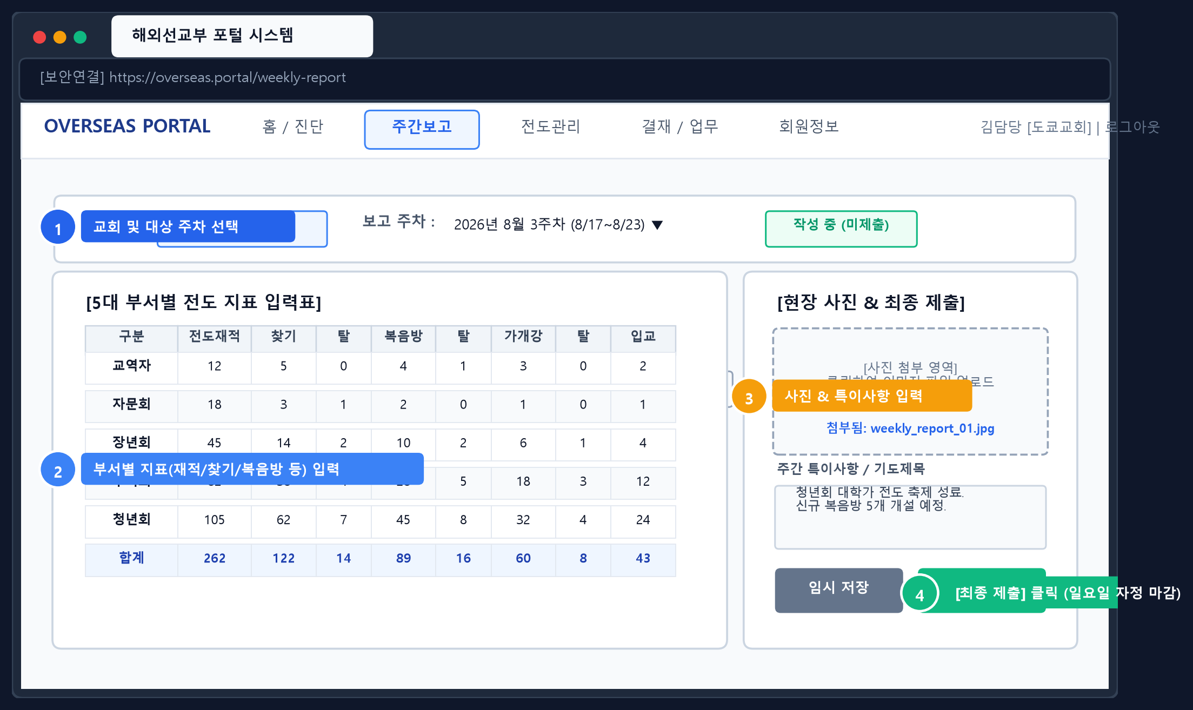
CHAPTER 04
4. 전도담당자로써, 주간보고 작성방법
주간보고 작성, 5대 부서 지표 기입, 사진 첨부 및 최종 제출
【화면 [1]번】 교회 및 보고 주차 선택
상단 드롭다운에서 [담당 교회]와 [작성 주차(예: 8월 3주차)]를 선택합니다.
【화면 [2]번】 5대 부서별 전도 지표 입력
교역자, 자문회, 장년회, 부녀회, 청년회의 재적, 찾기, 복음방, 가개강, 입교, 탈락수를 표에 직접 기입합니다. (합계 자동 계산)
【화면 [3]번】 현장 사진 & 특이사항 입력
우측 사진 영역을 클릭해 현장 사진을 첨부하고 사역 특이사항/기도제목을 작성합니다.
【화면 [4]번】 [최종 제출] 클릭 (마감 준수)
[임시 저장]으로 중간 보관이 가능하며, 매주 일요일 자정(24:00) 마감 전 [최종 제출]을 완료합니다.

Slide 7
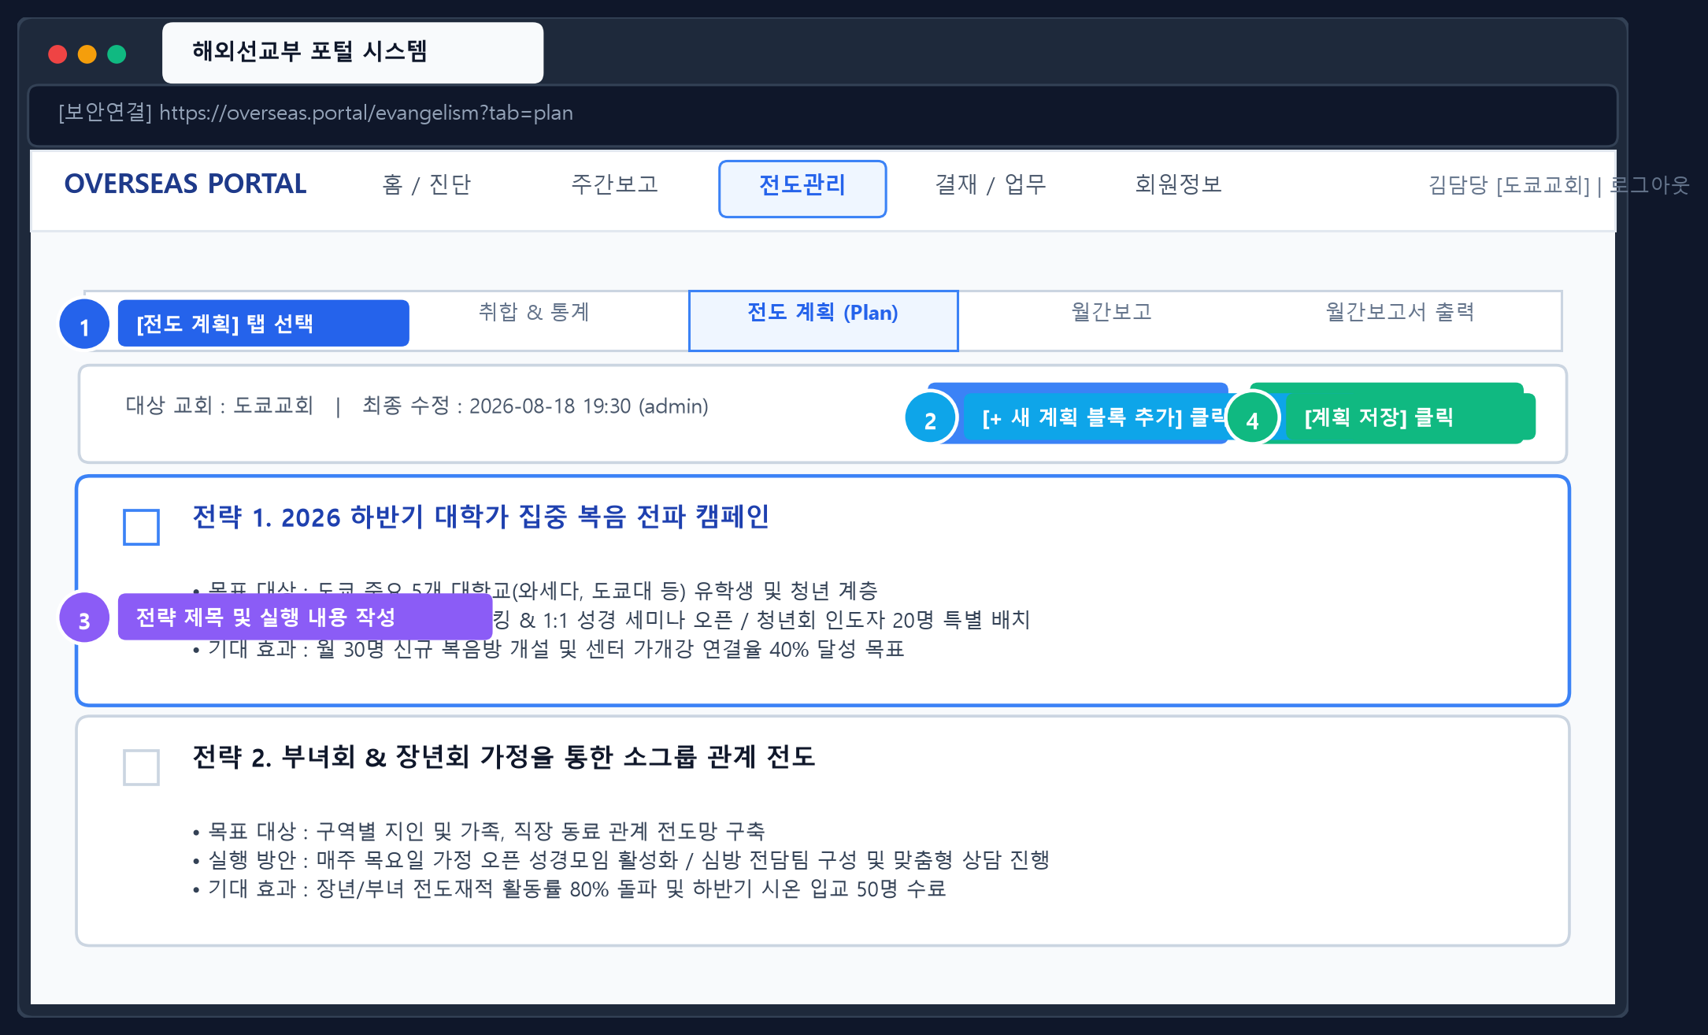
CHAPTER 05
5. 계획 작성 방법 (전도 계획 수립)
전도관리 > 전도 계획(Plan) 탭 작성 및 저장
【화면 [1]번】 [전도 계획 (Plan)] 서브탭 선택
상단 [전도관리] 메뉴의 3번째 서브탭인 [전도 계획 (Plan)]으로 이동합니다.
【화면 [2]번】 [+ 새 계획 블록 추가] 클릭
상단 우측의 파란색 버튼을 눌러 새로운 전략 카드 블록을 추가합니다.
【화면 [3]번】 전략 제목 및 실행 내용 작성
전략 명칭(예: 대학가 집중 캠페인)과 목표 대상, 실행 방안, 기대 효과를 상세히 기입합니다.
【화면 [4]번】 [💾 계획 저장] 클릭
초록색 [계획 저장 완료]를 클릭하면 서버에 즉시 반영되며 최종 수정자/일시가 기록됩니다.

Slide 8
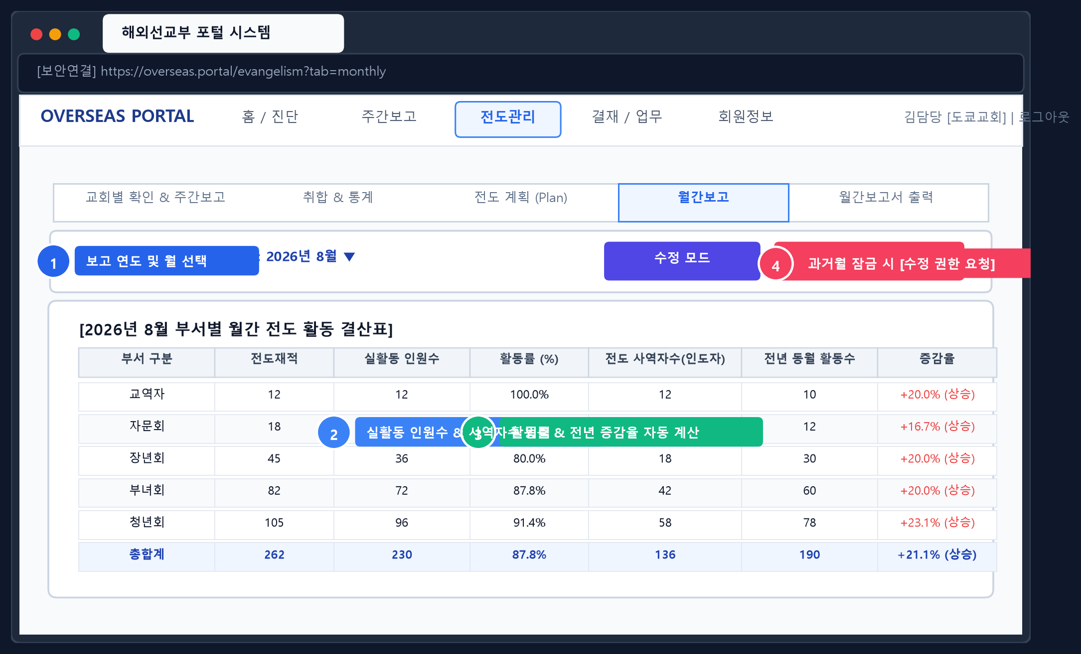
CHAPTER 06
6. 월간보고 작성방법
전도관리 > 월간보고 결산, 자동 연산 및 수정 요청
【화면 [1]번】 보고 연도 및 대상 월 선택
상단 컨트롤 바에서 대상 [연도]와 [월(1월~12월)]을 선택합니다.
【화면 [2]번】 실활동 인원수 & 사역자수 입력
[수정 모드]를 활성화한 뒤 부서별 [실활동 인원수]와 [전도 사역자(인도자수)]를 입력합니다.
【화면 [3]번】 활동률 & 전년 증감율 자동 계산
전도재적 대비 활동률(%) 및 전년 동월 대비 증감율이 실시간 자동 산출됩니다.
【화면 [4]번】 과거월 [수정 권한 요청]
이미 마감된 지난 달 데이터는 [수정 권한 요청] 버튼을 눌러 관리자 승인을 받습니다.

Slide 9
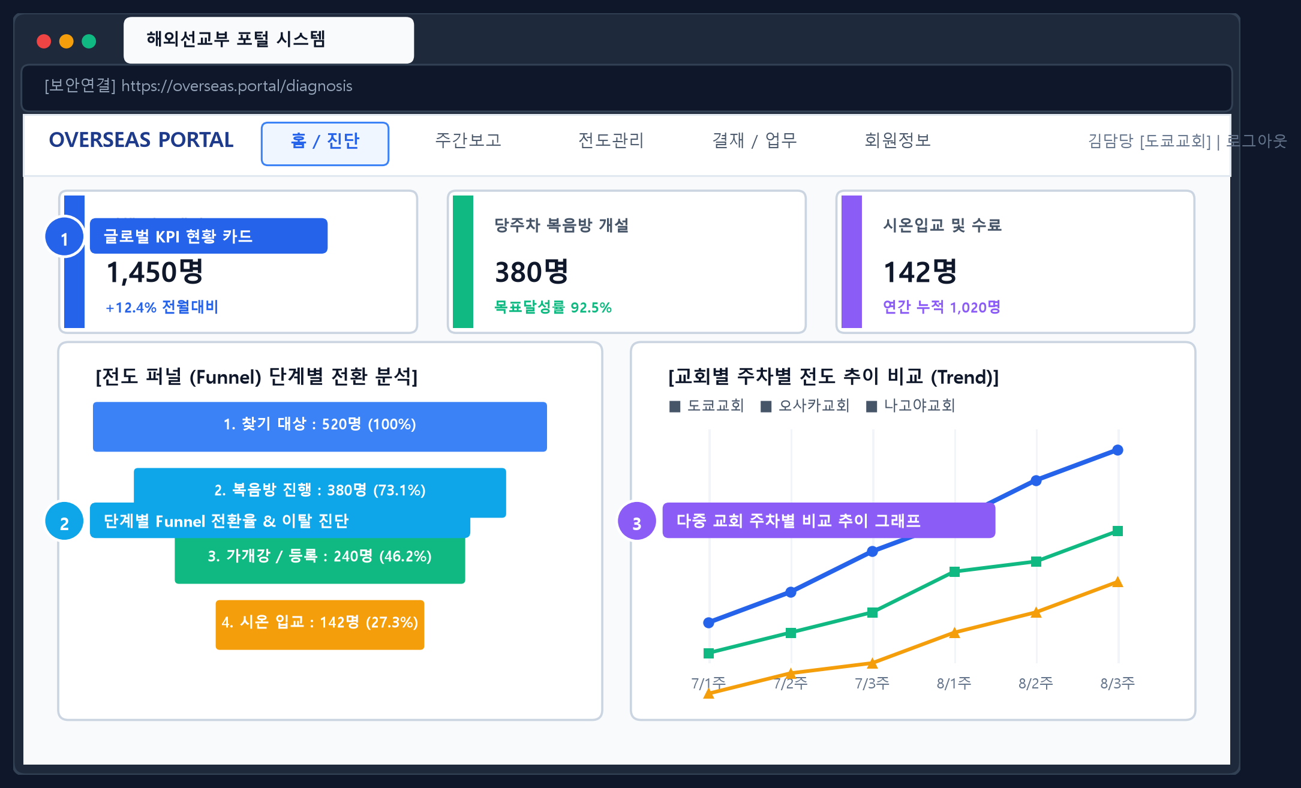
CHAPTER 07
7. 교회별 데이터 확인 방법
종합 진단 대시보드, Funnel 전환 분석, 주차별 추이 그래프
【화면 [1]번】 글로벌 KPI 요약 카드
전 세계 총 전도재적, 당주차 복음방 개설수, 시온입교 달성 실적을 한눈에 조회합니다.
【화면 [2]번】 단계별 전도 Funnel 퍼널 분석
[찾기 → 복음방 → 가개강 → 시온입교] 단계별 전환율과 이탈(Drop) 현황을 시각화합니다.
【화면 [3]번】 다중 교회 주차별 비교 추이 그래프
도쿄, 오사카, 나고야 등 거점 교회의 주차별 성장 곡선을 상호 비교합니다.
【화면 활용】 취합 & 통계표 활용
부서별 누적 기여도 피벗 테이블 및 엑셀 다운로드 기능을 활용할 수 있습니다.

Slide 10
APPENDIX
부록. 자주 묻는 질문 (FAQ) & 문제 해결
사역자분들이 자주 겪는 주요 문의 사항과 조치 방법입니다.
Q. 텔레그램으로 OTP 인증번호가 오지 않습니다.
A. ① [회원 정보]의 Telegram ID가 본인의 실제 @아이디와 일치하는지 확인하세요. ② 텔레그램 앱에서 포털 전용 봇에게 /start 또는 /myid 메시지를 정상 발송했는지 확인하세요. ③ 프로필 페이지에서 [테스트 발송]을 눌러 정상 수신 여부를 점검하세요.
Q. 주간보고 제출 후 오타를 발견했는데 수정이 안 됩니다.
A. 주간보고는 매주 일요일 자정에 자동 마감(Lock)됩니다. 마감 전이라면 언제든 수정 가능하나, 마감된 지난 주차의 경우 상급 관리자에게 문의하여 잠금 해제를 요청하셔야 합니다.
Q. 담당하지 않는 타 교회의 데이터는 왜 조회가 안 되나요?
A. 시스템 보안 및 데이터 보호 정책상 각 사역자는 본인에게 배정된 국가 및 담당 교회의 데이터만 접근할 수 있습니다. 추가 권한이 필요한 경우 총괄 관리자에게 권한 조정을 요청하세요.

Slide 11
감사합니다
해외선교부 포털 시스템을 통해 전 세계 사역의 승리와 발전을 기원합니다.
시스템 이용 및 권한 문의 : 해외선교부 전산관리팀 / 총괄 관리자

